Slide 1

第三章 多维随机变量及其分布
习 题 课
一、重点与难点
二、主要内容
三、典型例题

Slide 2
一、重点与难点
1.重点
二维随机变量的分布
有关概率的计算和随机变量的独立性
2.难点
条件概率分布
随机变量函数的分布

Slide 3
二、主要内容
随 机 变 量
的 相 互 独 立 性
二
维
随
机
变
量
推 广
定 义
联 合 分 布 律
联 合 分 布 函 数
联 合 概 率 密 度
条 件 分 布
定
义
性
质
边 缘 分 布
两 个 随 机 变 量 的 函 数 的 分 布

Slide 4
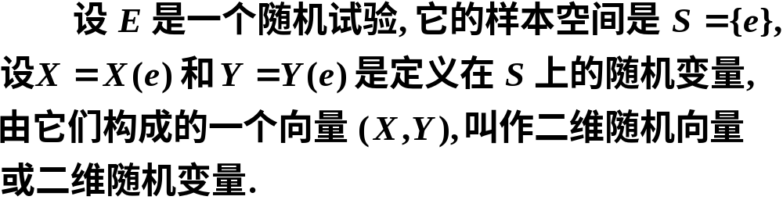




二维随机变量

Slide 5
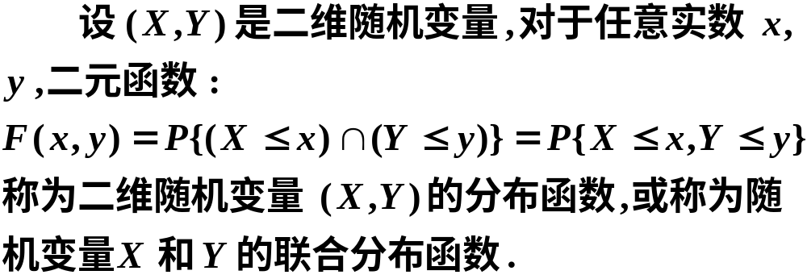
二维随机变量的分布函数
(1) 定义

Slide 6
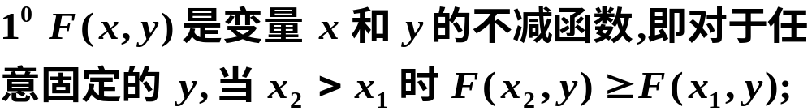


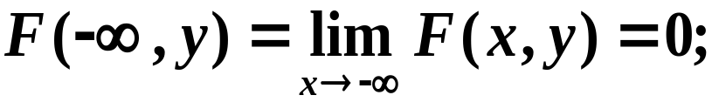

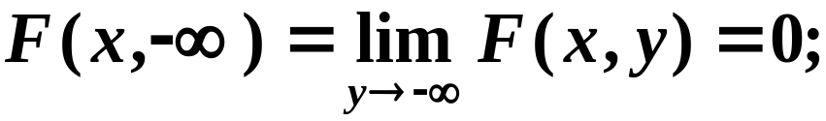
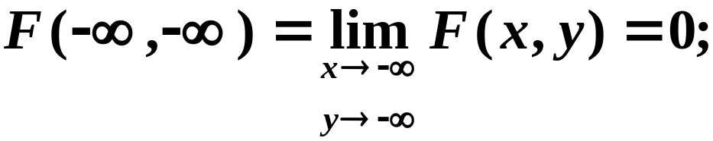
(2) 性质
且有

Slide 7

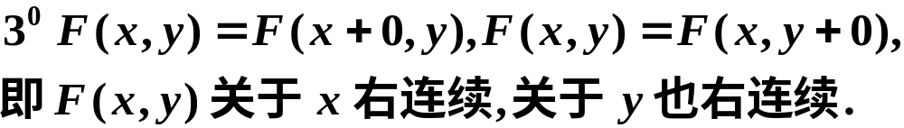

Slide 8
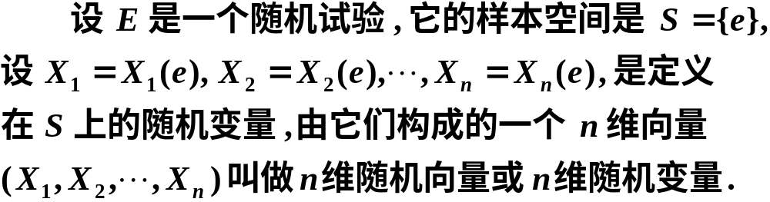
(3) n 维随机变量的概念

Slide 9
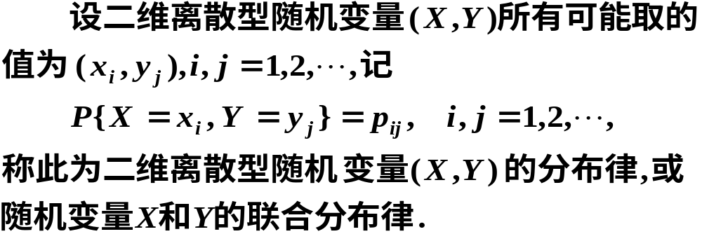
二维离散型随机变量的分布律
二维随机变量 ( X,Y ) 的分布律也可表示为:

Slide 10






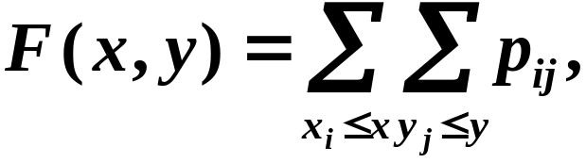
离散型随机变量 ( X,Y ) 的分布函数为

Slide 11
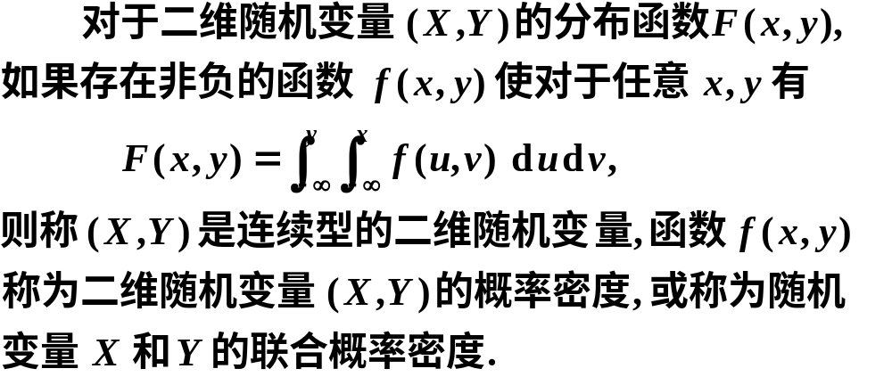
二维连续型随机变量的概率密度
(1) 定义

Slide 12

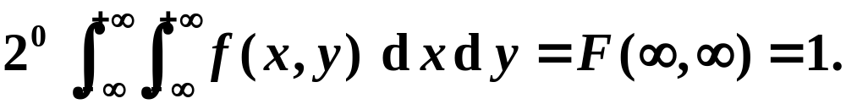
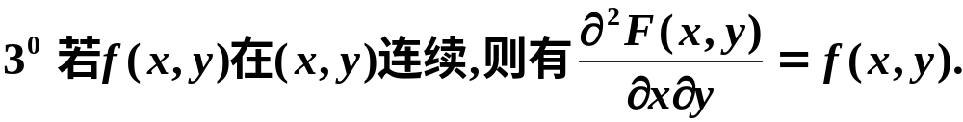


(2) 性质

Slide 13
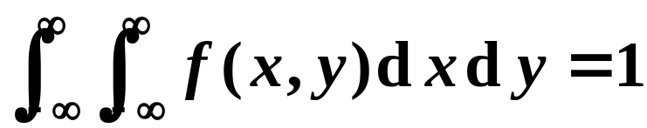
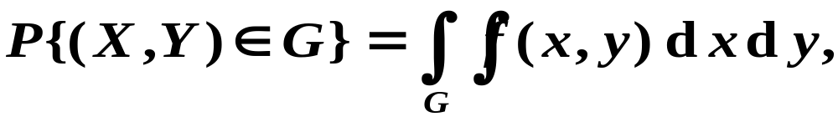
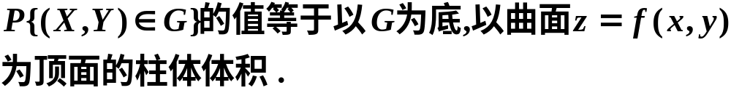
(3) 说明
表示介于 f (x, y)和 xoy 平面之间的空间区域的全部体积等于1.

Slide 14
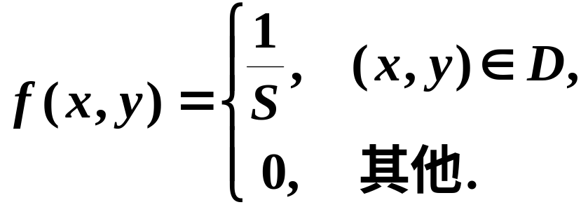
(4) 两个常用的分布
设 D 是平面上的有界区域, 其面积为 S, 若二
维随机变量 ( X, Y ) 具有概率密度
则称( X,Y )在D上服从均匀分布.

Slide 15
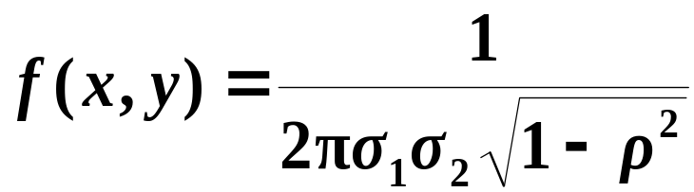
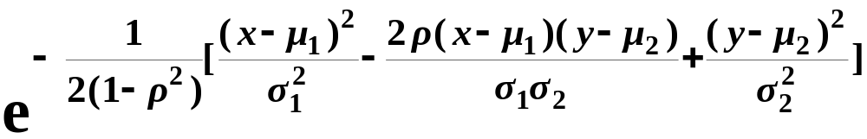


若二维随机变量 ( X,Y ) 具有概率密度
二维正态分布的两个边缘分布都是一维正态分布.

Slide 16
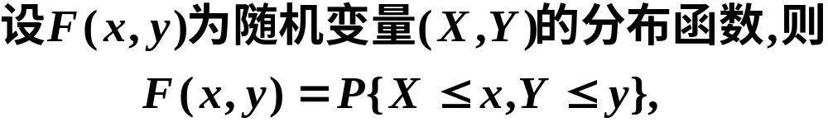
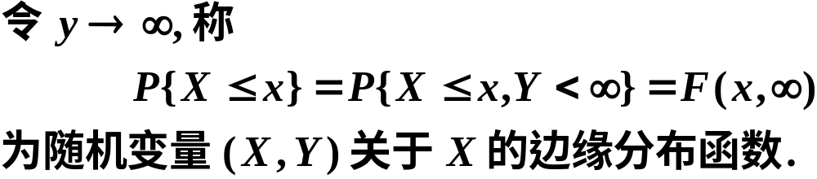


边缘分布函数
为随机变量 ( X,Y ) 关于 Y 的边缘分布函数.

Slide 17
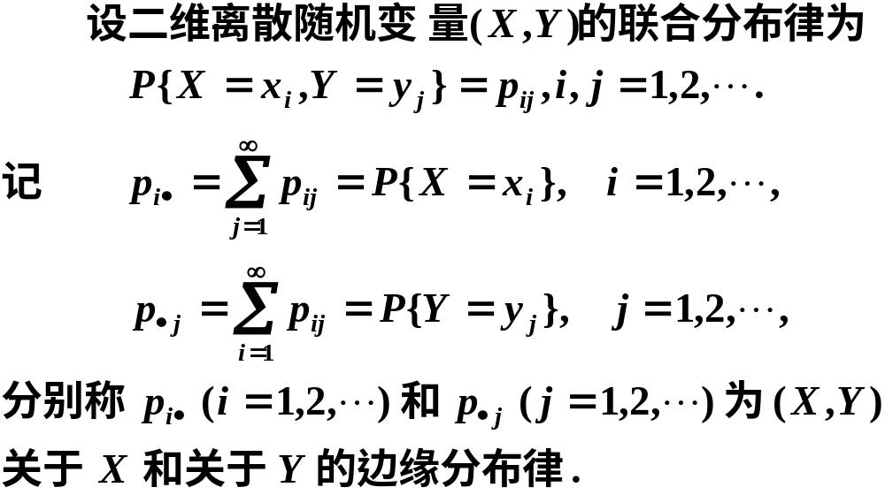
离散型随机变量的边缘分布

Slide 18


联合分布
边缘分布
随机变量关于X 和 Y 的边缘分布函数分别为

Slide 19
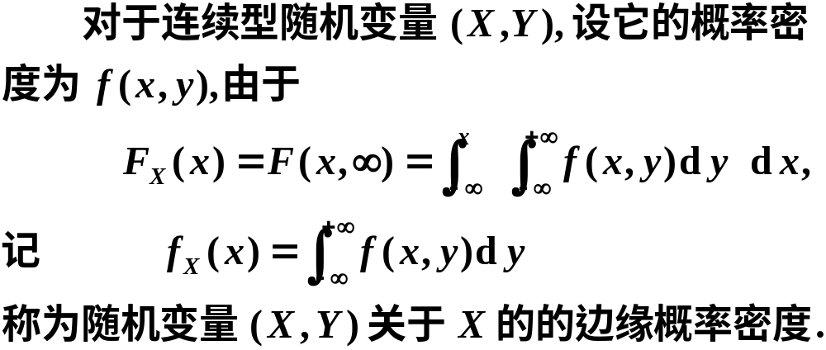

连续型随机变量的边缘分布
同理得 Y 的边缘概率密度

Slide 20
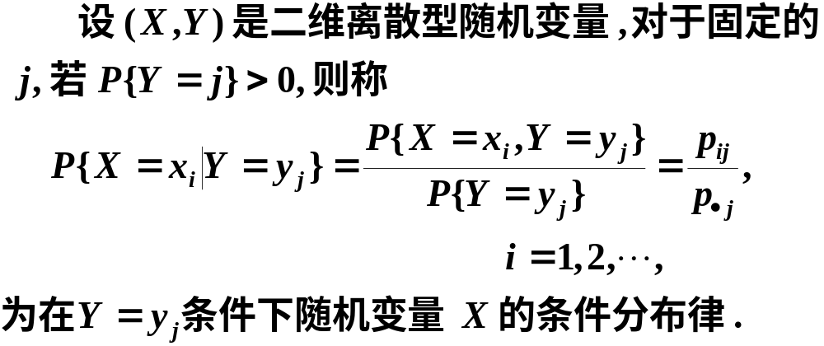
随机变量的条件分布
(1) 离散型随机变量的条件分布

Slide 21
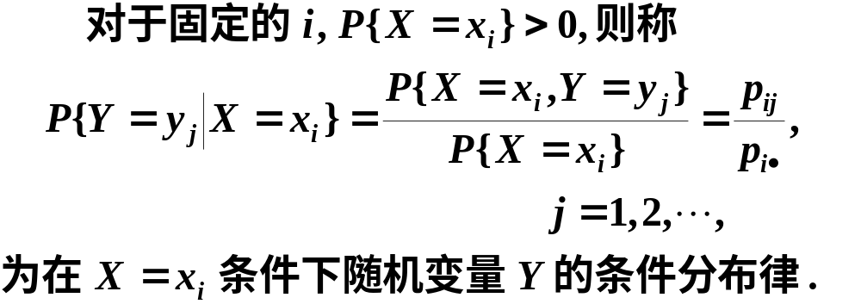
同理可定义

Slide 22
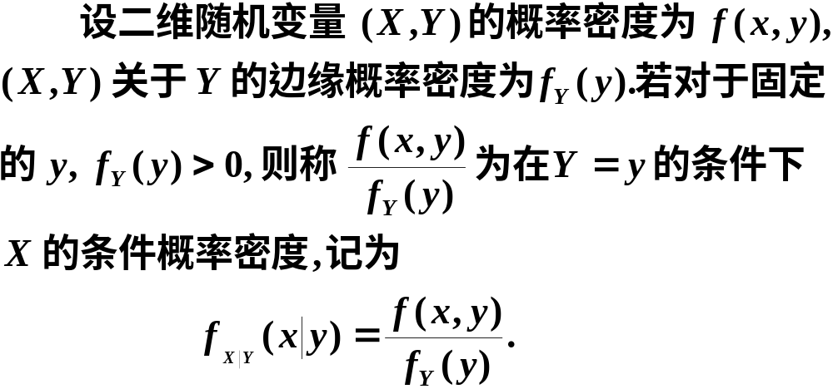
(2) 连续型随机变量的条件分布

Slide 23

联合分布、边缘分布、条件分布的关系
边缘分布
联合分布
联合分布
条件分布

Slide 24
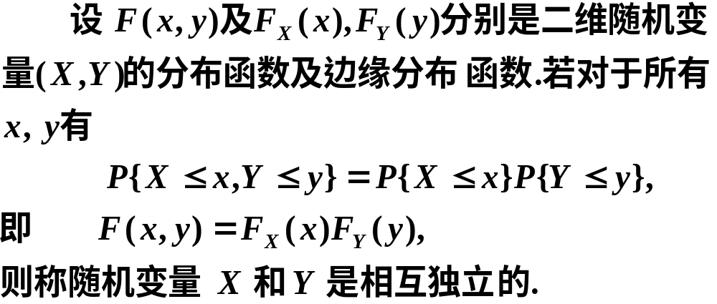
随机变量的相互独立性

Slide 25






说明
(1) 若离散型随机变量 ( X,Y )的联合分布律为

Slide 26
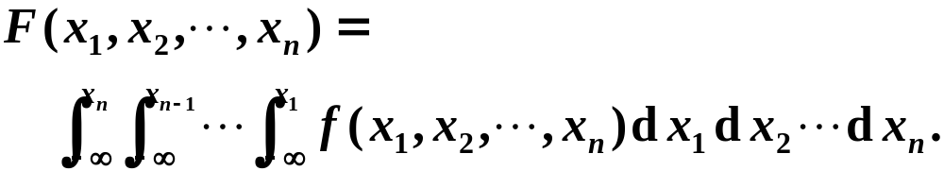
二维随机变量的推广

Slide 27
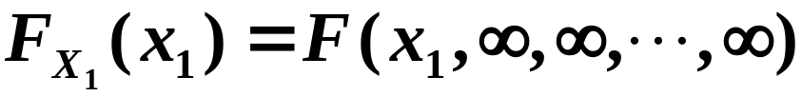

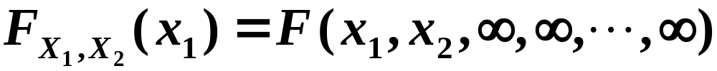
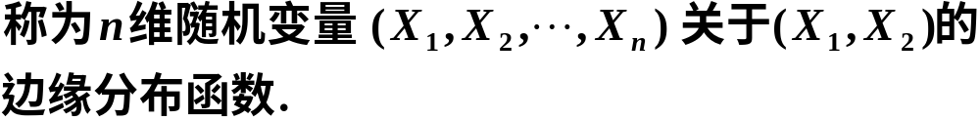
其它依次类推.

Slide 28

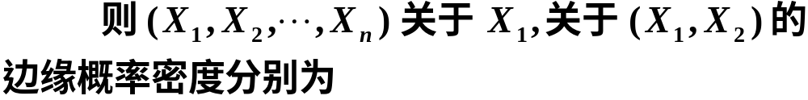


Slide 29
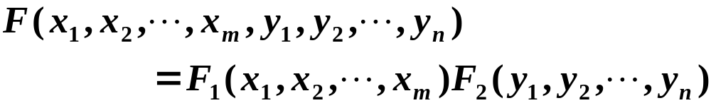
(5) 随机变量相互独立的定义的推广

Slide 30
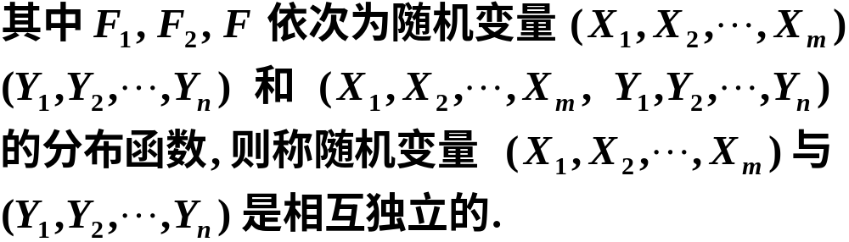
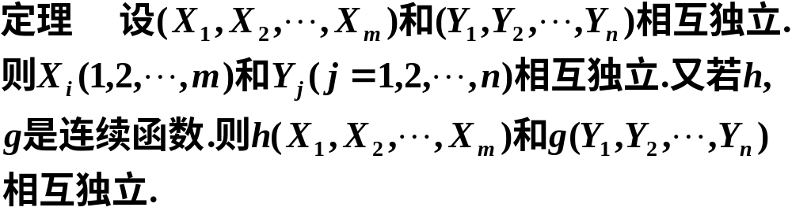

Slide 31
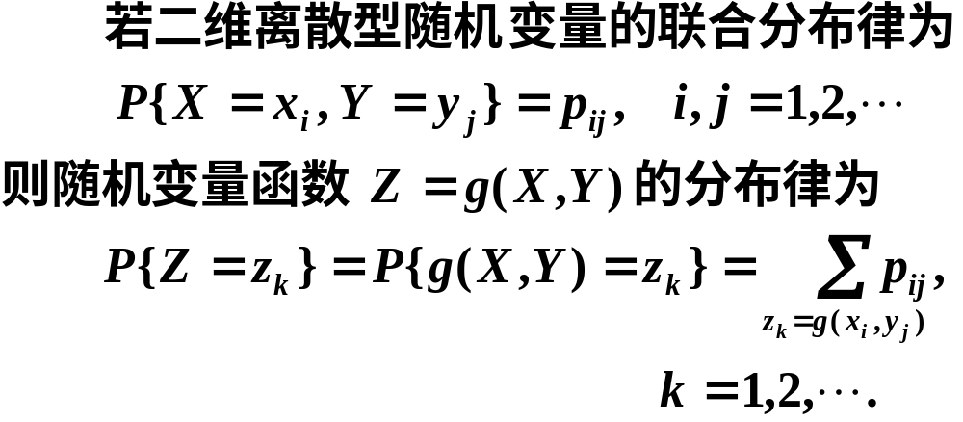
随机变量函数的分布
(1)离散型随机变量函数的分布

Slide 32

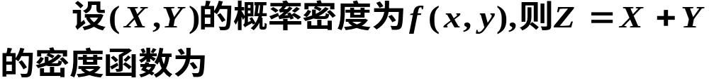
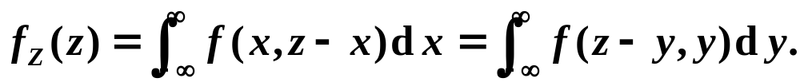

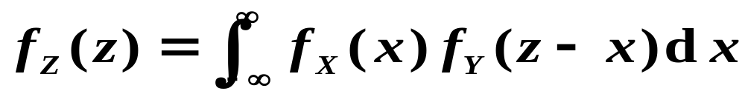
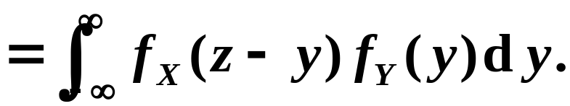
(2)连续型随机变量函数的分布
当 X, Y 独立时,

Slide 33
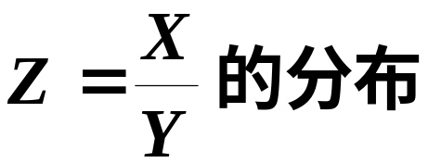
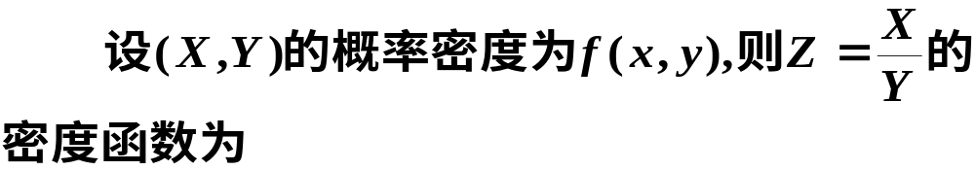
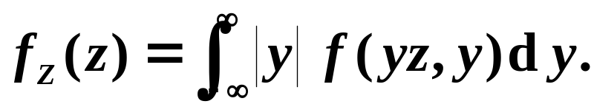
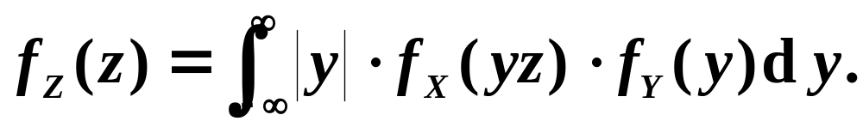
当 X, Y 独立时,

Slide 34


则有

Slide 35
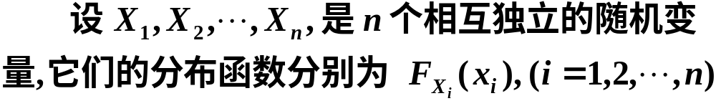

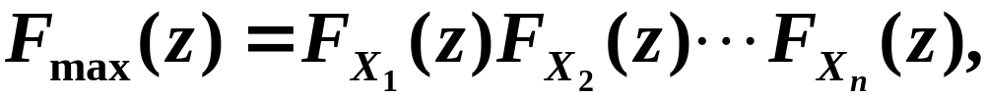



推广

Slide 36
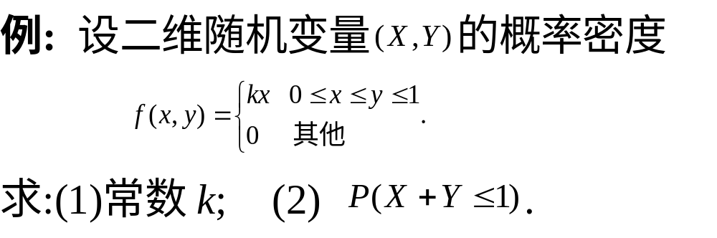
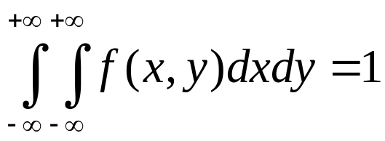
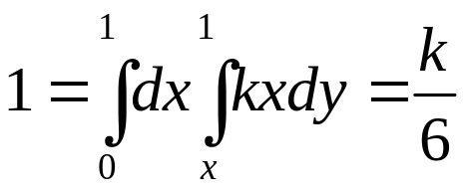
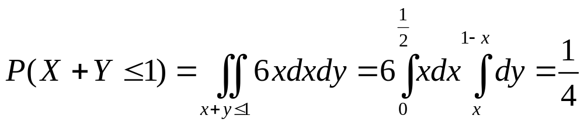
解 (1)由
得
所以 k=6
(2)

Slide 37







解 由
则
当x>1,y>1时,
所以(X,Y)的联合分布函数

Slide 38










解：

Slide 39




Slide 40




Slide 41






Slide 42







Slide 43




Slide 44



Slide 45





Slide 46











Slide 47




Slide 48






Slide 49







Slide 50





Slide 51






Slide 52














Slide 53





Slide 54




Slide 55











Slide 56






Slide 57












